Slide 1
八年级 物理
第十二章 简单机械
复习课
Notes:
本PPT模板部分元素使用了幻灯片母版制作。如果需要修改，点击-视图-幻灯片母版-修改；完成后关闭编辑母版即可。

Slide 2
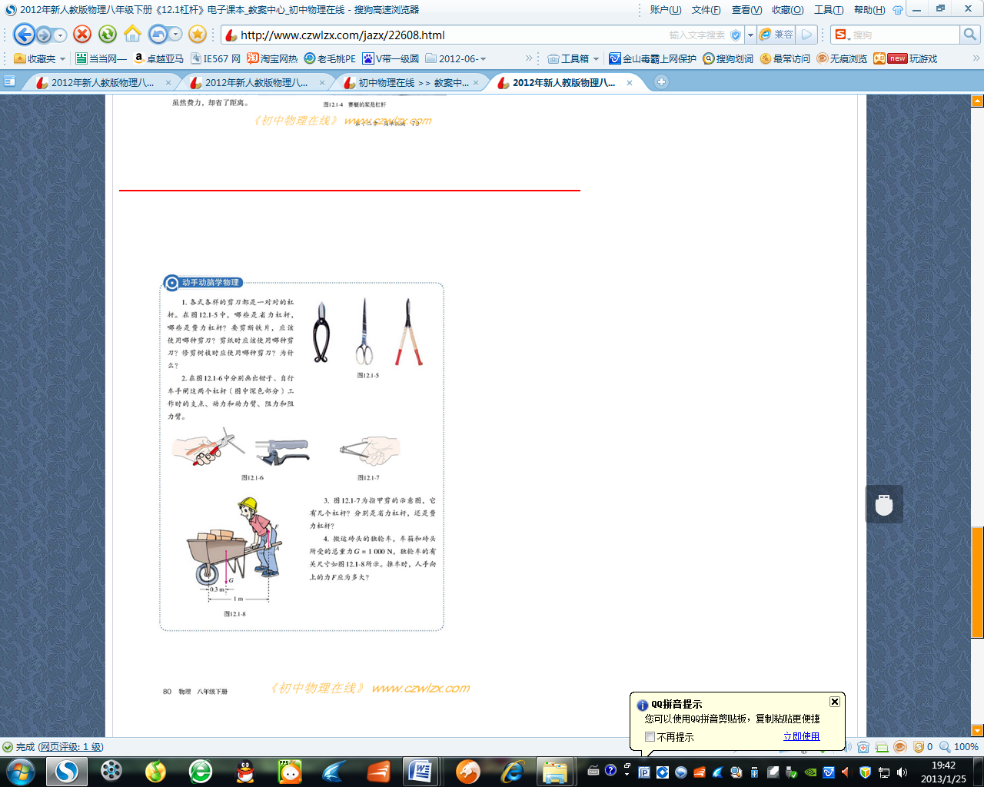
一、简单机械---杠杆
1 、杠杆的五要素
支点O、动力F1 、阻力F2 、动力臂 L1、阻力臂 L2
画出图示杠杆的五要素
F₂
L₂
F₁
F₁
L₁
O
F₂
L₁
L₂
O
1
Notes:
本PPT模板部分元素使用了幻灯片母版制作。如果需要修改，点击-视图-幻灯片母版-修改；完成后关闭编辑母版即可。

Slide 3
一、简单机械---杠杆
2 、杠杆平衡条件：
动力×动力臂=阻力×阻力臂，即 F₁ × L₁=F₂ × L₂
练习1：P80第4题 搬运砖头的独轮车，车厢和砖头所受的总重力G=1000N，独轮车的有关尺寸如图所示。推车时，人手向上的力F应为多大
解：F L₁=G L₂
F ×1m =1000N ×0.3m
F =300N
答：人手向上的力F应为300N
2
Notes:
本PPT模板部分元素使用了幻灯片母版制作。如果需要修改，点击-视图-幻灯片母版-修改；完成后关闭编辑母版即可。

Slide 4
一、简单机械---杠杆
A
C
B
2 、杠杆平衡条件：
O
练习2：小阳同学在做“探究杠杆平衡条件”的实验时，他把杠杆挂在支架上，发现左端向下倾斜。
（1）若使杠杆在 位置平衡，需把平衡螺母向
端调节。
（2）如果在杠杆的A处挂三个相同的钩码，则在B处要挂
个同样的钩码，杠杆才能重新在水平位置平衡。
（3）若在C处挂6 N的钩码，用弹簧测力计作用在B点，要使杠杆在水平位置平衡，最小拉力的方向应该 ，此时弹簧测力计
的示数为 。
水平
右
2
竖直向上
2 N
3
Notes:
本PPT模板部分元素使用了幻灯片母版制作。如果需要修改，点击-视图-幻灯片母版-修改；完成后关闭编辑母版即可。

Slide 5

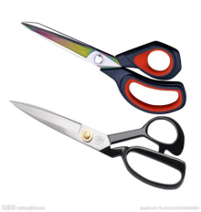
一、简单机械---杠杆
3 、杠杆分类：
特点：动力臂大于阻力臂，省力，但是费距离
省力杠杆：
举例：撬棒、起子、羊角锤、铁剪、园艺剪
特点：动力臂等于阻力臂,动力等于阻力
等臂杠杆：
举例：天平、定滑轮
特点：动力臂小于阻力臂，费力，但是省距离
费力杠杆：
举例：船桨、镊子、钓鱼竿、纸剪、裁剪
4
Notes:
本PPT模板部分元素使用了幻灯片母版制作。如果需要修改，点击-视图-幻灯片母版-修改；完成后关闭编辑母版即可。

Slide 6
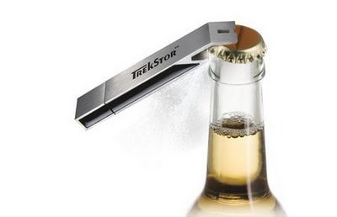
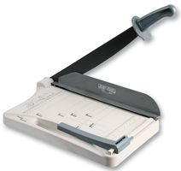
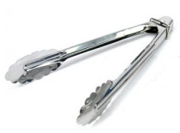
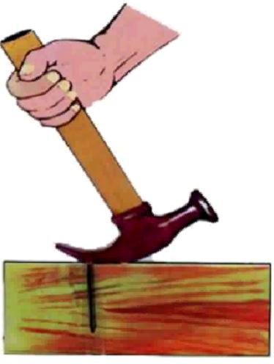
一、简单机械---杠杆
3 、杠杆分类：
练习3、下列工具在正常使用中，属于费力杠杆的是（ ）
C
A．启瓶器
B．切纸铡刀
C．食品夹
D．羊角锤
5
Notes:
本PPT模板部分元素使用了幻灯片母版制作。如果需要修改，点击-视图-幻灯片母版-修改；完成后关闭编辑母版即可。

Slide 7
二、简单机械---滑轮
定滑轮相当于等臂杠杆。
L₂
L₁
定滑轮
使用定滑轮可以改变力的方向
O
滑轮
使用定滑轮不省力
F
G
动滑轮相当于动力臂是阻力臂二倍
的省力杠杆
F
动滑轮
L₁
使用动滑轮能省一半力
使用动滑轮费距离,还不能改变用力方向
L₂
O
G
6
Notes:
本PPT模板部分元素使用了幻灯片母版制作。如果需要修改，点击-视图-幻灯片母版-修改；完成后关闭编辑母版即可。

Slide 8
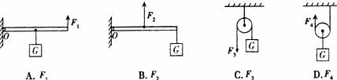
二、简单机械---滑轮
练习4、用下列简单机械，使重同为G的物体都处于静止状态，其中用力最大的是(机械自重、摩擦不计)( )
B
F₁= 1/2G
F₂= 2G
F₃= G
F₄= 1/2G
7
Notes:
本PPT模板部分元素使用了幻灯片母版制作。如果需要修改，点击-视图-幻灯片母版-修改；完成后关闭编辑母版即可。

Slide 9
三、简单机械---滑轮组
1
竖直方向
拉力大小与重力大小的关系：
（忽略绳重及摩擦）
F＝
（ G+G_{动}）
n
s = n h
绳子自由端移动距离与重物上升距离的关系：
滑轮组
1
拉力大小与物体所受摩擦力大小的关系：（忽略绳重及绳与轮摩擦）
F＝
f
水平方向
n
s = n s_{物}
绳子自由端移动距离与重物移动距离的关系：
n：与动滑轮接触的绳子段数
8
Notes:
本PPT模板部分元素使用了幻灯片母版制作。如果需要修改，点击-视图-幻灯片母版-修改；完成后关闭编辑母版即可。

Slide 10
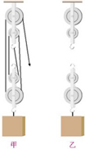
三、简单机械---滑轮组
练习5 ( P84)
利用如图甲所示的滑轮组提起一个重为2000N的物体，不计摩擦及滑轮自重，绳子的拉力F等于多少？如果要用这个滑轮组达到更加省力的效果，绳子应该怎样绕？请在图乙中画出绳子的绕法，并计算此时拉力的大小.
1
1
解：
F＝
G
＝
×2000N
＝500N
4
4
更省力
1
1
F₁＝
G
＝
×2000N
＝400N
5
5
9
Notes:
本PPT模板部分元素使用了幻灯片母版制作。如果需要修改，点击-视图-幻灯片母版-修改；完成后关闭编辑母版即可。

Slide 11
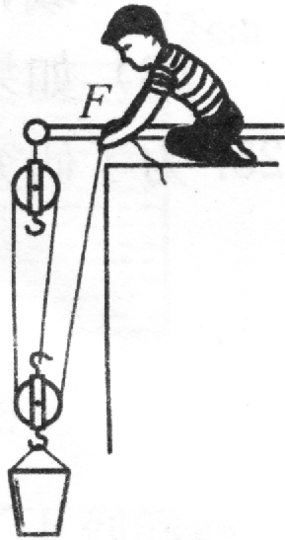
三、简单机械---滑轮组
练习6、如图，建筑工人用滑轮组提升重为220N的泥桶，动滑轮重为20N，不计滑轮与轴之间的摩擦及绳重. 若工人在5s内将绳子匀速向上拉6m，则泥桶上升___________m，手拉绳子的力为______N
n = 3
2
80
10
Notes:
本PPT模板部分元素使用了幻灯片母版制作。如果需要修改，点击-视图-幻灯片母版-修改；完成后关闭编辑母版即可。

Slide 12
四、简单机械---机械效率
有用功
滑轮组：竖直方向W_{有}＝Gh，水平方向W_{有}＝fS_{物}
机械的三种功
W_{额}= W_{总} - W_{有}＝ FS - Gh
滑轮组
W_{额}＝G_{动}h（绳重、摩擦不计）
额外功
W_{f}＝W_{总} - W_{有} - G_{动}h（绳重不计）
斜面
W_{额}＝fL
总功
W_{总}＝FS、 W_{总} ＝FL、W_{总}=W_{有}+W_{额}
11
Notes:
本PPT模板部分元素使用了幻灯片母版制作。如果需要修改，点击-视图-幻灯片母版-修改；完成后关闭编辑母版即可。

Slide 13
四、简单机械---机械效率
有用功跟总功的比值，叫做机械效率 η
机械效率
W_{有}
Gh
G
η =
=
=
W_{总}
FS
n F
公式：
W_{有}
W_{有}
G
η =
=
=
（绳重、摩擦不计）
W_{总}
W_{有}+W_{额}
G+ G_{轮}
机械效率一般用百分数表示，没有单位
(∵W_{有}<W_{总}∴η< 1)
12
Notes:
本PPT模板部分元素使用了幻灯片母版制作。如果需要修改，点击-视图-幻灯片母版-修改；完成后关闭编辑母版即可。

Slide 14
四、简单机械---机械效率
W_{有}
Gh
η =
=
实验原理
W_{总}
FS
测量滑轮组的机械效率
需要测量的物理量
G 、h 、F 、S
需要计算的物理量
W_{有 、}W_{总 、}η
影响滑轮组机械效率的主要因素：
G_{物}时， G_{轮}增大，η减小
物重、轮重
G_{轮}时， G_{物}增大，η增大
提高机械效率的方法
减小机械自重、减小摩擦、增加物重
13
Notes:
本PPT模板部分元素使用了幻灯片母版制作。如果需要修改，点击-视图-幻灯片母版-修改；完成后关闭编辑母版即可。

Slide 15
四、简单机械---机械效率
练习6、关于机械效率的说法中正确的是 （ ）
A．越省力的机械，效率越高
B．做有用功越多的机械，效率越高
C．做相同的功，额外功的值越小，效率越高
D．做功越快的机械，效率越高
C
×
×
√
×
14
Notes:
本PPT模板部分元素使用了幻灯片母版制作。如果需要修改，点击-视图-幻灯片母版-修改；完成后关闭编辑母版即可。

Slide 16
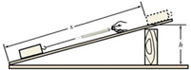
四、简单机械---机械效率
练习7、P88页3.在斜面上拉一个重4.5N的物体到高处（如图），沿斜面向上的拉力为1.8N，斜面长1.2m、高0.3m，把重物直接提升h所做的功作为有用功，求这个斜面的机械效率。
解：
W_{有}＝Gh=4.5N ×0.3m=1.35J
W_{总}＝FL= 1.8N ×1.2m=2.16J
W_{有}
1.35J
η =
=
=
62.5％
答：这个斜面的机械效率62.5％
W_{总}
2.16J
15
Notes:
本PPT模板部分元素使用了幻灯片母版制作。如果需要修改，点击-视图-幻灯片母版-修改；完成后关闭编辑母版即可。

Slide 17
四、简单机械---机械效率
练习8、质量是6 kg的物体A放在水平桌面上，利用下图装置使物体以0.2 m/s的速度做匀速直线运动，弹簧测力计始终保持水平，其示数为2 N，不计绳子的伸长和滑轮组内部的摩擦，则（g取10 N/kg）
（1）作用在绳端的拉力F为＿＿＿N
（2）水平桌面对物体A的摩擦力是＿＿＿N
（3）在10 s内拉力作用点移动＿＿＿m
2
6
1
F＝
f
6
n
F
S_{物}＝v_{物}t ＝ 0.2 ×10=2 m
A
s = n s_{物}= 3 ×2=6 m
n = 3
16
Notes:
本PPT模板部分元素使用了幻灯片母版制作。如果需要修改，点击-视图-幻灯片母版-修改；完成后关闭编辑母版即可。

Slide 18
四、简单机械---机械效率
练习9、用一个动滑轮在5s内将一重为200N的物体向上提起3m，拉力为150N。这个动滑轮的机械效率是多少？拉力的功率有多大？
n = 2
解：
W_{有}＝Gh=200N ×3m=600J
s = n h=2 ×3m=6m
W_{总}＝FS= 150N ×6m=900J
W_{有}
600J
η =
=
=
66.67％
W_{总}
900J
W_{总}
900J
P_{总}=
=
=
180W
解：机械效率是66.67％ 拉力的功率180W
t
5s
17
Notes:
本PPT模板部分元素使用了幻灯片母版制作。如果需要修改，点击-视图-幻灯片母版-修改；完成后关闭编辑母版即可。

Slide 19
课后作业
1、把今天总结的知识、方法、公式写在书中你认为好的位置。
2、总结前三节作业错题涉及的知识点，加以巩固，总结好的做题方法。
3、把这一章的知识设计一个思维导图
18
Notes:
本PPT模板部分元素使用了幻灯片母版制作。如果需要修改，点击-视图-幻灯片母版-修改；完成后关闭编辑母版即可。

Slide 20
全力以赴，用勤奋改变人生
永不言败，以执着成就未来
Notes:
本PPT模板部分元素使用了幻灯片母版制作。如果需要修改，点击-视图-幻灯片母版-修改；完成后关闭编辑母版即可。

